Slide 1

Decibel
DB

Slide 2
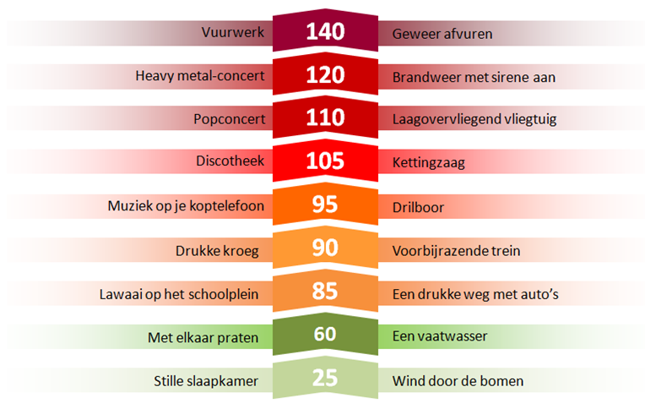

Slide 3
https://www.youtube.com/watch?v=mF8io00gpbQ

Slide 4
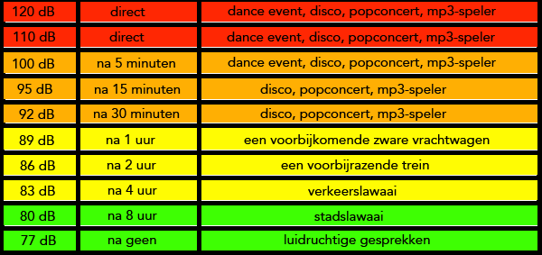

Slide 5
Planning Audacity
Deze les
Eigen mix
Radio-item
Volgende les
Eigen mix inleveren
Toets

